Slide 1
某个物理引擎演示
某个队成员：
余欣彤
梁岩
吕铭
彭昊旻
2015/10

Slide 2
Outline
需求回顾
设计
编码
测试
手册编写
演示

Slide 3
需求回顾
2.1 产品的前景
用于物理仿真教学演示。
2.2 产品的功能
实现三维物体运动计算碰撞检测。
2.3 用户特征
阅读过此文档、能够使用c++调用本引擎接口的用户。

Slide 4
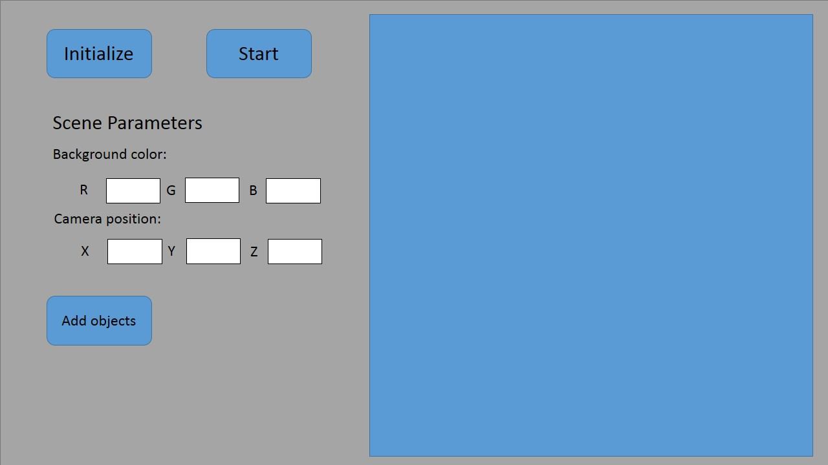
需求回顾

Slide 5
设计
Physics
Qt接口
scene loader

Slide 6
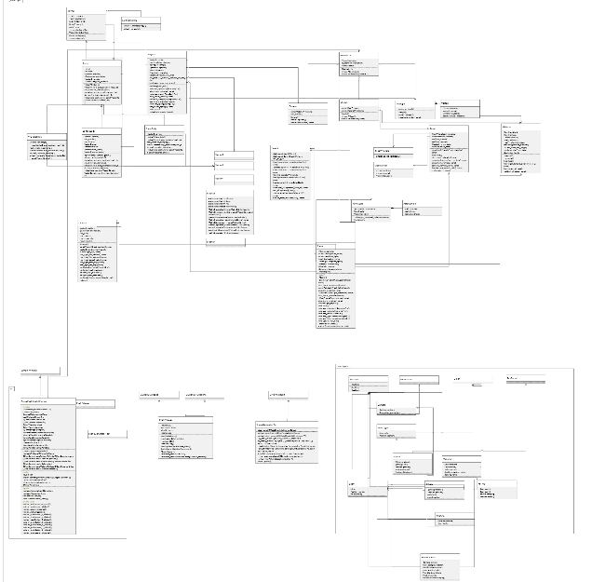
设计

Slide 7


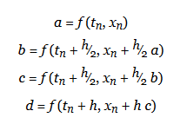
Rouge-Kutt算法
用于求解下一时刻物体位置

Slide 8
基本功能设计
1. 可创建图形：三角形以及由三角形拼出多边形
球体
弹簧
2. 基本物理过程：碰撞
弹簧
引力环境（距离平方反比）
恒定重力
转动、滚动

Slide 9
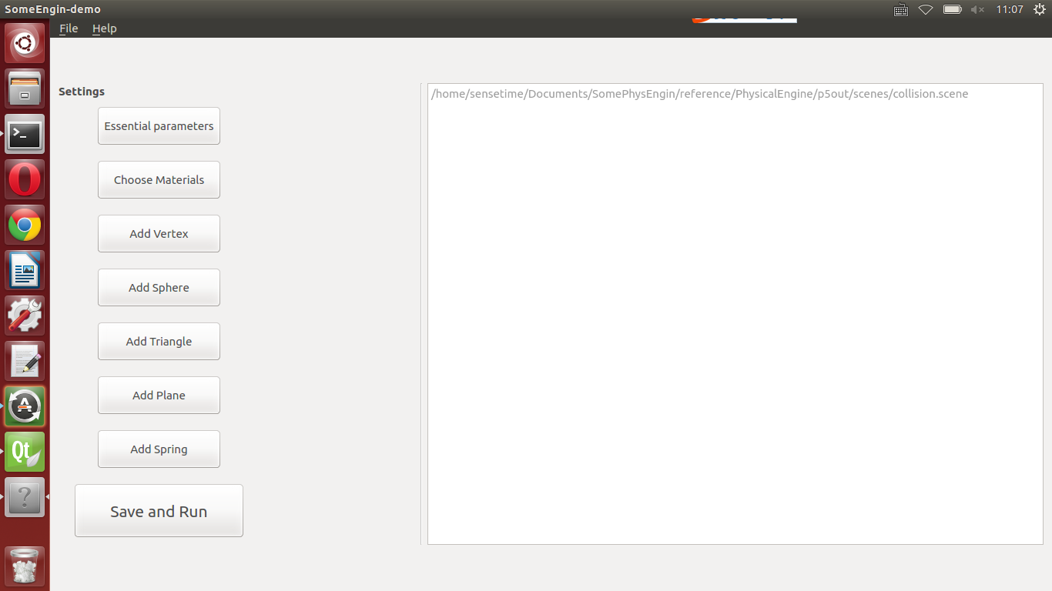
测试 (局部)

Slide 10
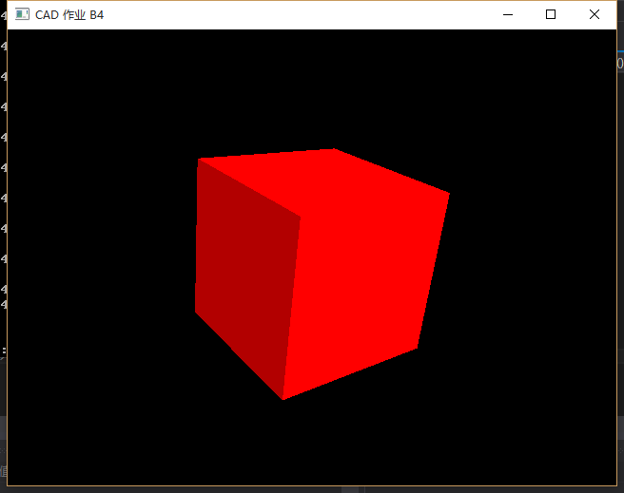
测试 （局部）

Slide 11
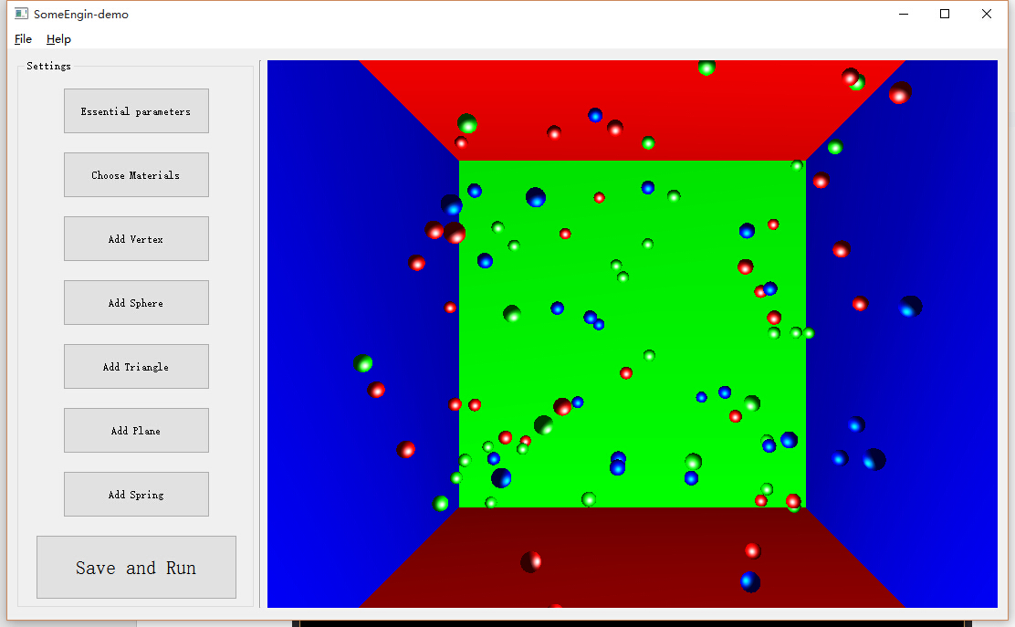
测试 （压力）

